Slide 1


MRAE
Concessão dos serviços de água e esgoto
TERESINA, OUTUBRO DE 2023

Slide 2


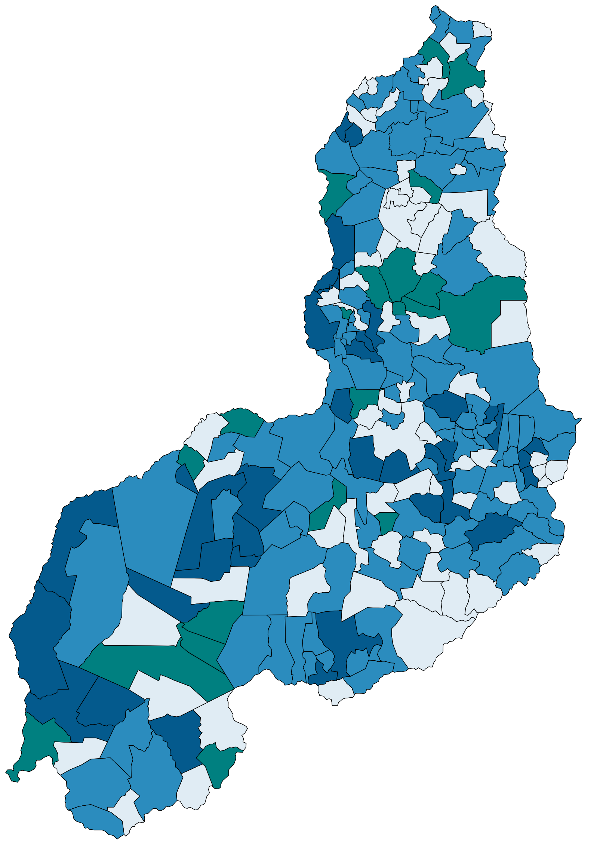

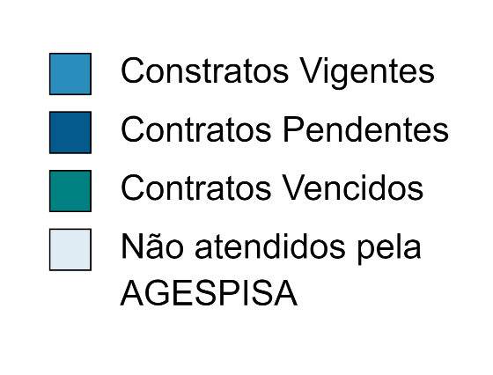
VISÃO GERAL | Microrregião de Água e Esgoto (MRAE)
Produção e distribuição de ÁGUA (SAA)
Coleta E TRATAMENTO de esgoto (SES)
Prestador dos serviços de água e esgoto
68%
cobertura
10%
cobertura
224
Municípios¹
515.497
contas
60.778
contas
(Teresina apenas rural)
135
Milhões de m³ de Água Tratada por ano
7
Milhões de m³ de Esgoto Tratado por ano
2,4 mi
População
133.152
Km de rede
1.668
Km de rede
Fonte: SNIS (2021) e Relatórios da AGESPISA. Nota (1) MRAE composta por 224 munícípios, porém para as informações de Distribuição de Água e Tratamento de esgoto representam apenas 193 municípios, considerando apenas a parte rural de Teresina. Demais municípios não constam informações no SNIS

Slide 3
MARCO DO SANEAMENTO | Lei Federal 14.026 de 2020
Cobertura dos serviços de água e esgoto
Estabelece metas de universalização de água e esgoto até 2033 (ou 2040)
99%
Abastecimento de Água
90%
Coleta e Tratamento de Esgoto
Atribui responsabilidade normativa à ANA (normas de referência)
Cria a figura da prestação regionalizada, que favorece a viabilidade econômico-financeira do projeto, atratividade para investidores e facilita a estruturação do projeto
Municípios que optem por outras alternativas para os serviços de saneamento precisarão comprovar capacidade econômico-financeira, inclusive considerando pagamento de indenização à Agespisa
Fonte: SNIS (2021)

Slide 4











SITUAÇÃO ATUAL | Baixa Eficiência Operacional
Perdas na Distribuição (%)
Margem Operacional antes de Depreciação
Mg. EBITDA (%)
Baixa eficiência operacional quando comparado a outros operadores
Déficit operacional, refletindo em necessidade de aportes do Estado
Fonte SNIS, Documentos recebidos AGESPISA e Demostrativos Financeiros Auditados 2022. Nota (1) Não inclui Teresina e Manaus, ainda estão em fase de transição para a redução do índice de perdas; (2) Excluindo os efeitos de Águas do Rio

Slide 5
INVESTIMENTOS | Universalização dos serviços
Investimentos (R$ mi)
Média necessária até 2040:
R$ 600mi/ano
Para universalização dos serviços, prevê-se a necessidade de investimento mínimo de R$ 10 bi até 2040
Nos últimos anos, os investimentos realizados foram resultados de injeções do Tesouro Estadual
Média 2018-2024:
R$ 150mi/ano
(Tesouro Estadual)
Investimentos
~ R$ 10 bi

Slide 6








SOLUÇÃO ÓTIMA | Concessão Plena com Outorga Fixa
Poder Concedente
OUTORGA
Mínima de ~R$ 1 bi
*potencial R$ 3 bi (leilão)
#4 Privatização via venda das ações da companhia
Simples estruturação
CEDAE-RJ
CASAL-AL
CAESA-AP
Maximização da eficiência operacional
Contrato único de concessão
Leilão híbrido:
(i) Menor Tarifa
(ii) Maior Outorga
Estado do Piauí
Proposta Inicial
Proposta Atual
Estado do Piauí
Municípios
60% Estado
50% Estado
Municípios
(Majoritários na MRAE)
40% Municípios
50% Municípios
Investidor
...
Ag. Reguladora local
Usuários
AGESPISA
Outorga
Regulação
Usuários
Operador Privado
AGESPISA
(Passivo se mantém todo no Estado do Piauí)
Tarifa

Slide 7


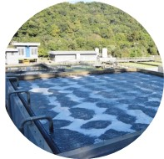
CONCESSÃO PLENA | Benefícios e vantagens
GARANTIA DA UNIVERSALIZAÇÃO DOS SERVIÇOS
  Investimentos de R$ 10bi realizados pela Concessionária
  Melhora na qualidade de vida da população
ATRATIVIDADE PARA O PODER PÚBLICO
  Previsão de Outorga Fixa mínima de R$ 1bi (sendo 50% para Estado e 50% para municípios)
TARIFA JUSTA
  Tarifa de referência coerente com as praticadas na região
  Possibilidade de desconto na tarifa de referência durante o leilão
GERAÇÃO DE EMPREGOS
  ~1.000 empregos na Concessionária e terceiros
  Empregos diretos e indiretos durante as obras

Slide 8





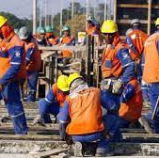


CONCESSÃO PLENA | Benefícios e vantagens
SAÚDE
  Cada R$1,00 investido em saneamento economiza R$5,00 na Saúde
EDUCAÇÃO
  A universalização (esgoto e água) - reduz mais de 7 % no atraso escolar
TRABALHO
  Em áreas com acesso a rede de esgoto a probabilidade da falta no trabalho diminui cerca de 20%
TURISMO
  Melhores condições sanitárias atraem mais de 30% o número de turistas
VALORIZAÇÃO
  Imóveis em áreas com saneamento chegam a valer quase 15% a mais do que em outras

Slide 9






CONCESSÃO PLENA | Resultados Almejados
OUTORGA FIXA
Mínima de ~ R$ 1 bi
(50% para Estado e 50% para municípios)
Com expectativa de ágios atrativos durante o certame
BENEFÍCIOS GERADOS
Melhora na qualidade de vida da população com o aumento da extensão da rede de abastamento de água e coleta de esgoto
OBJETO DA CONCESSÃO
Sistema de Abastecimento de Água e Esgotamento Sanitário de 224 municípios
Prazo - 35 anos (2058)
INVESTIMENTOS PREVISTOS
Capex mínimo de R$ 10 bi
integralmente realizados pela
Concessionária, garantindo a universalização dos serviços de Água e Esgoto
CRITÉRIO DE JULGAMENTO DO LEILÃO
HÍBRIDO
Menor Tarifa e
Maior Outorga Fixa
DESEMPENHO DA CONCESSIONÁRIA
Conforme Caderno de Encargos e Metas Objetivas e possibilidade de redução de tarifa

Slide 10

CONCESSÃO PLENA | Cronograma Previsto
Apresentação para Prefeituras
Audiência e Consulta Pública
Avaliação e Definição do Modelo
Aprovação dos Órgãos de Controle
Preparação para a Licitação
Licitação
Diagnóstico
~ 2 meses
~ 4 meses
~ 2 meses
Out/23
Fev/24
Mar/24

